Slide 1
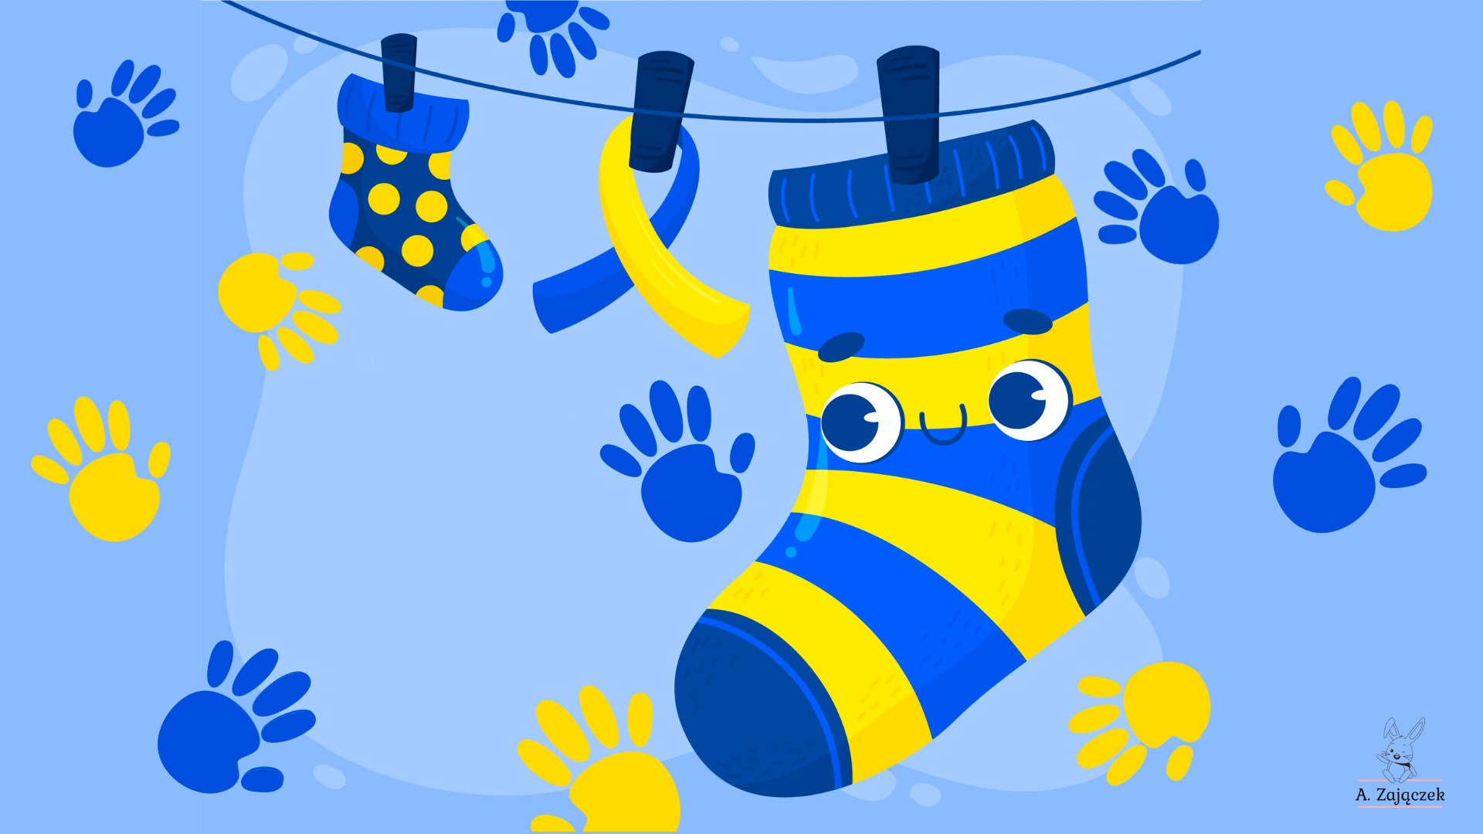
Dzień
Kolorowej
Skarpetki
czyli
Dzień Osób
z Zespołem Downa

Slide 2
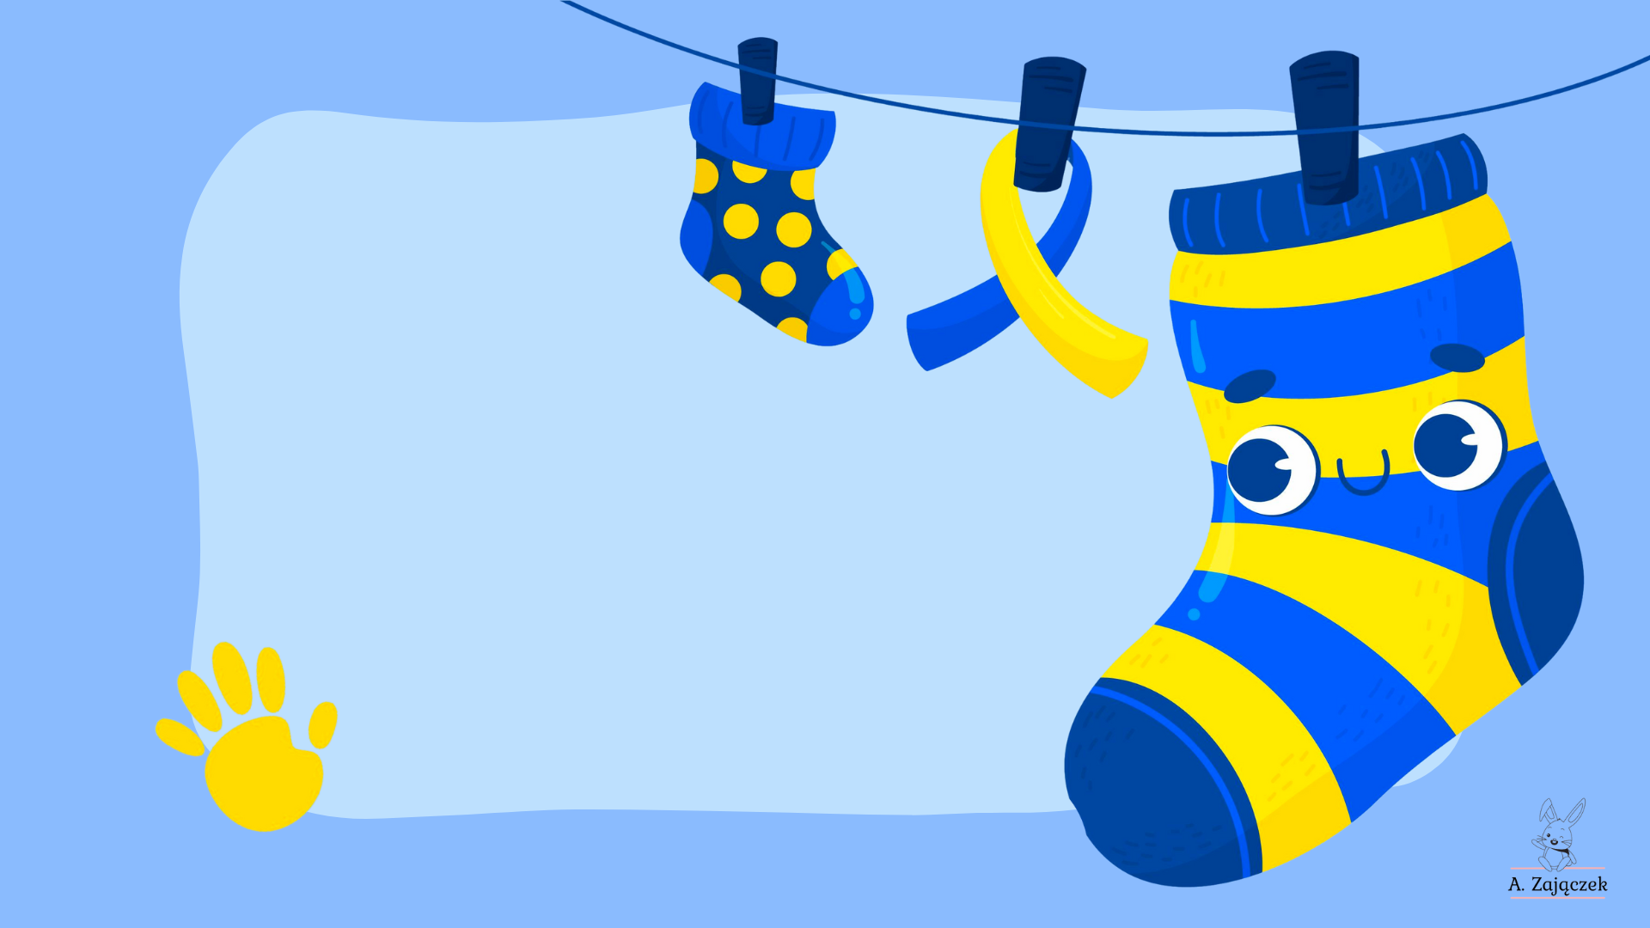
Dlaczego „Dzień Kolorowej Skarpetki?”
Stowarzyszenie „Bardziej Kochani”, które wspiera osoby z Zespołem Downa zachęca wszystkich was do udziału w akcji poprzez założenie tego dnia kolorowych skarpetek „nie do pary”. W ten sposób okażecie radość, tolerancję oraz solidarność z osobami z Zespołem Downa.

Slide 3
Akcja ma na celu zachęcenie ludzi do rozmów na temat różnorodności, wyjątkowości, integracji
i akceptacji.

Slide 4
Data jest symboliczna.
Dzień Osób z Zespołem Downa przypada
na 21. dzień 3. miesiąca w roku
ponieważ to właśnie dodatkowy, trzeci chromosom w 21. parze składających się z łańcuchów DNA chromosomów w ludzkich komórkach powoduje występowanie tej wady genetycznej.

Slide 5
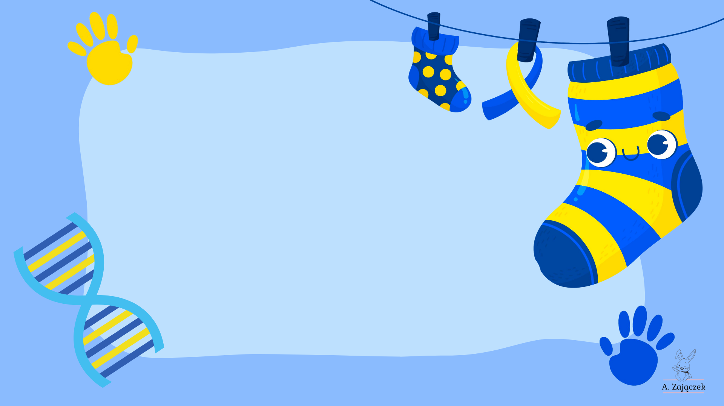
Jaka jest inna nazwa tego zaburzenia?
Trisomia 21

Slide 6
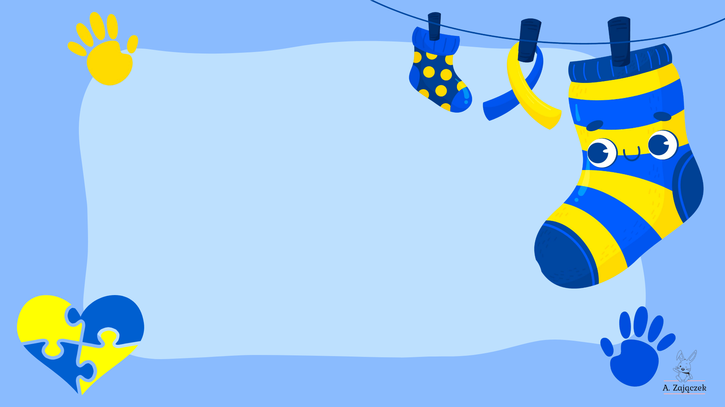
Jaki jest cel Światowego Dnia Zespołu Downa?
Światowy Dzień Zespołu Downa został ustanowiony w 2005 roku z inicjatywy Stowarzyszenia Down Syndrome International (DSI).
Celem tego święta jest budowanie świadomości na temat tego, czym jest Zespół Downa,
a także tolerancji i wrażliwości na potrzeby osób nim dotkniętych.

Slide 7
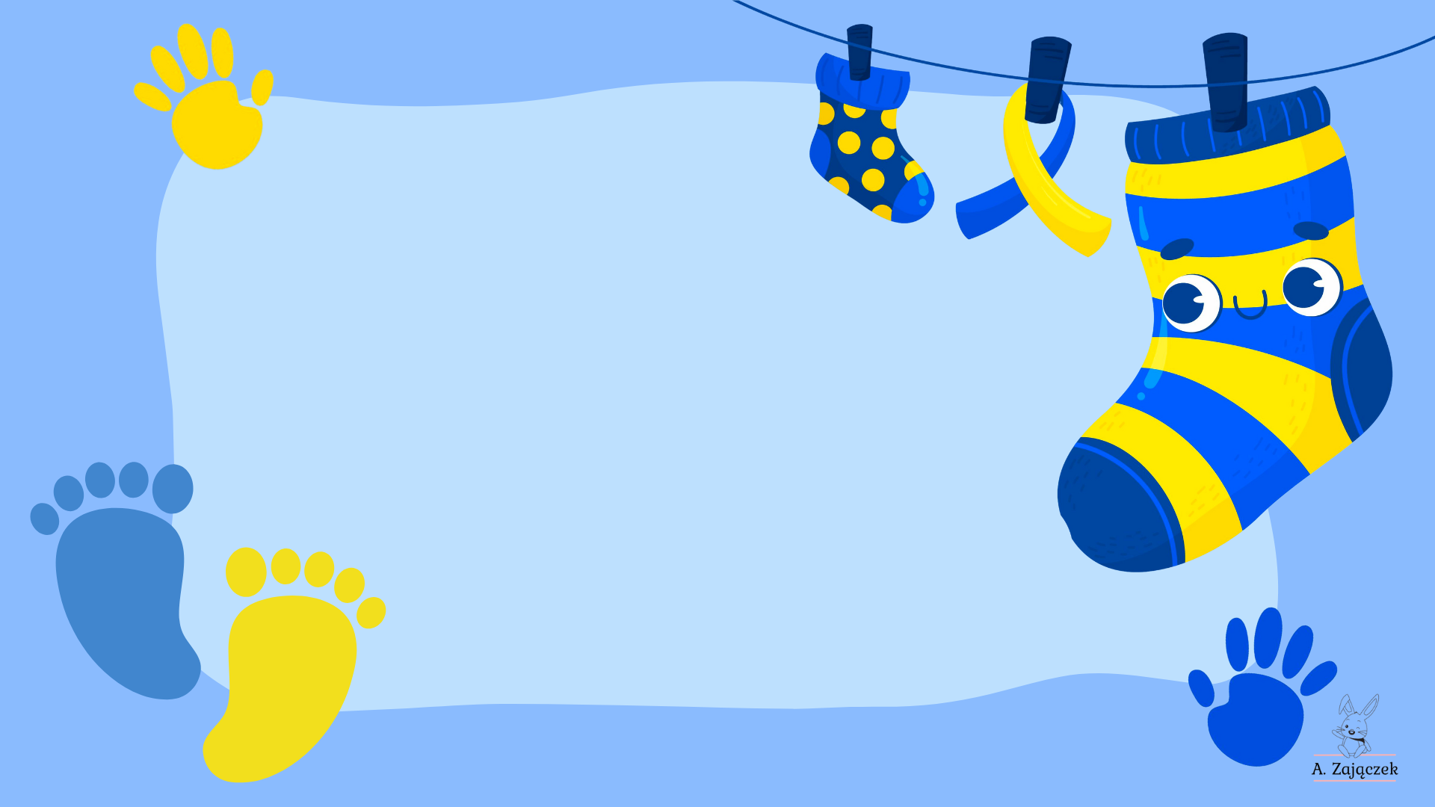
6 zasad stworzonych przez organizację
Down Syndrome International:
1. To, że dana osoba ma zespół Downa
nie sprawia, że osoba jest niezdrowa.

Slide 8
6 zasad stworzonych przez organizację
Down Syndrome International:
2. Zespół Downa to wada genetyczna,
a nie choroba.

Slide 9
6 zasad stworzonych przez organizację
Down Syndrome International:
3. Osoby z zespołem Downa mogą mieć różne problemy ze zdrowiem – tak samo jak my wszyscy, i tak samo jak my powinni mieć równoprawny dostęp do opieki medycznej.

Slide 10
6 zasad stworzonych przez organizację
Down Syndrome International:
4. Dzisiejsza medycyna wyróżnia specyficzne dla osób z zespołem Downa problemy ze zdrowiem, wszelkie informacje i badania na ten temat są ogólnodostępne.

Slide 11
6 zasad stworzonych przez organizację
Down Syndrome International:
5. Lekarze, terapeuci i opiekunowie powinni zapoznać się z charakterystycznymi dla Zespołu Downa problemami zdrowotnymi.

Slide 12
6 zasad stworzonych przez organizację
Down Syndrome International:
6. Pracownicy służby zdrowia nie powinni dyskryminować osób z Zespołem Downa poprzez:
- odmawianie udzielania im pomocy lekarskiej,
- tłumaczenie problemów zdrowotnych samym faktem posiadania przez pacjenta zespołu Downa,
- branie pod uwagę tylko chorób charakterystycznych dla osób z Zespołem Downa.

Slide 13
ABY WŁĄCZYĆ SIĘ W OBCHODY:
W ten wyjątkowy dzień zachęcamy wszystkich
do założenia skarpetek –w różnych, wesołych kolorach. Skarpetki mogą być kolorowe i "nie do pary".
Możesz też założyć kolorowe ubrania. Kolory przewodnie Światowego Dnia Zespołu Downa to granatowy
i czerwony. Im dziwniej, tym lepiej, bo wyglądając nieco odmiennie wysyłamy sygnał, że akceptujemy odmienność osób z zespołem Downa.
Idąc o krok dalej zróbcie zdjęcie i udostępnijcie je w sieci społecznościowej #SkarpetkoweWyzwanie

Slide 14
Czym jest Zespół Downa?
Zespół Downa jest odmiennością biologiczną człowieka, którego natura wyposażyła
w dodatkową informację genetyczną zawartą
w chromosomie 21. To ona właśnie modyfikuje rozwój i kształtuje cechy wyróżniające daną osobę pośród innych ludzi, w efekcie dochodzi do zmian tempa rozwoju tej osoby.

Slide 15
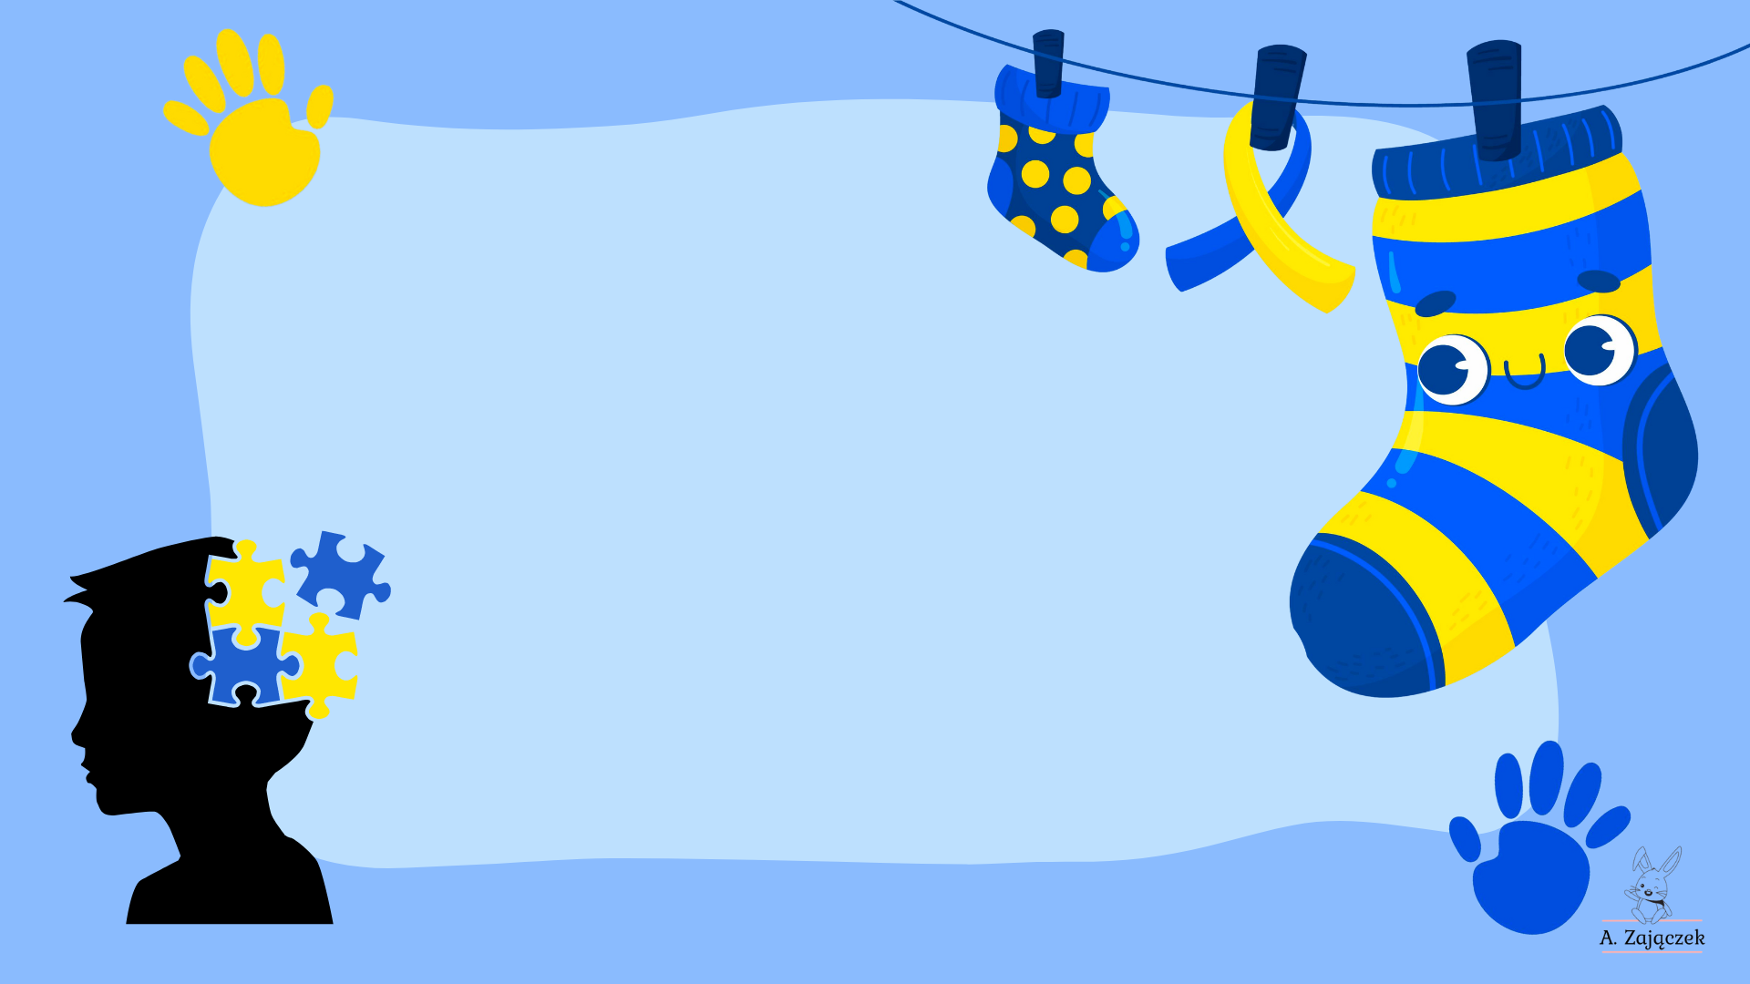
Zaburzenia, które najdotkliwiej odczuwają osoby z Zespołem Downa to:
Osłabienie procesu zapamiętywania oraz zaburzenie mowy.

Slide 16
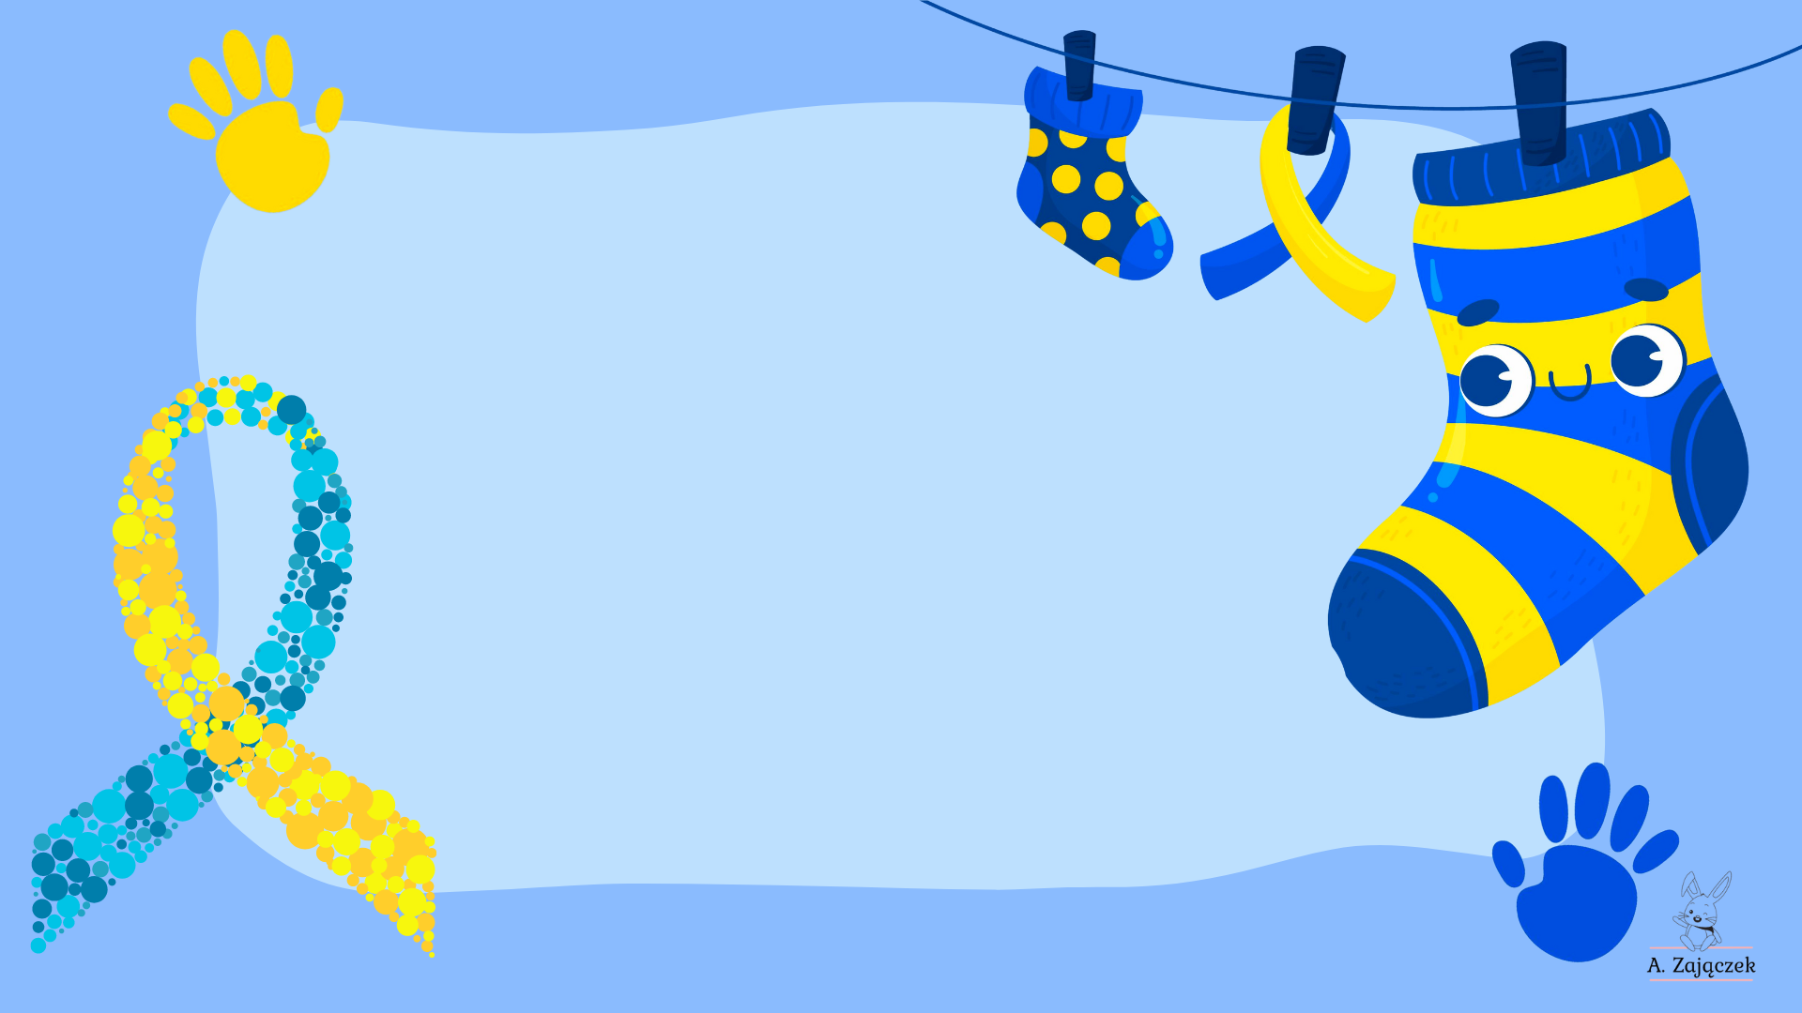
Skąd pochodzi nazwa?
Nazwa tej wady genetycznej pochodzi od nazwiska angielskiego lekarza Johna Langdona Downa, który w 1866 r. pierwszy opisał podobieństwo grupy osób z odmiennym rozwojem, które nie były ze sobą spokrewnione.

